Slide 1
컴포넌트
- 컴포넌트 기반(Component Based)
- 리액트에서는 모든 페이지가 컴포넌트로 구성되어 있음.
- 하나의 컴포넌트는 또 다른 여러 개의 컴포넌트의 조합으로 구성될 수 있음.

Slide 2
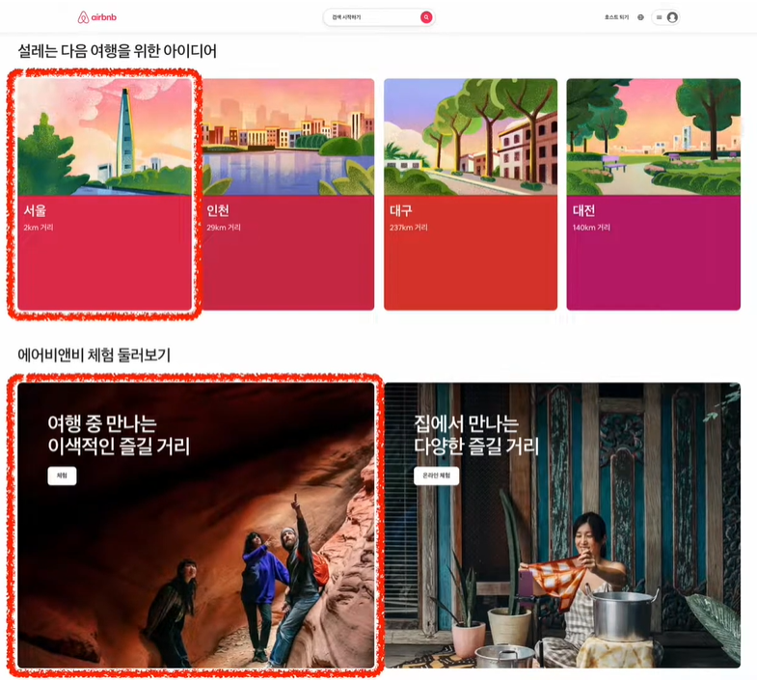
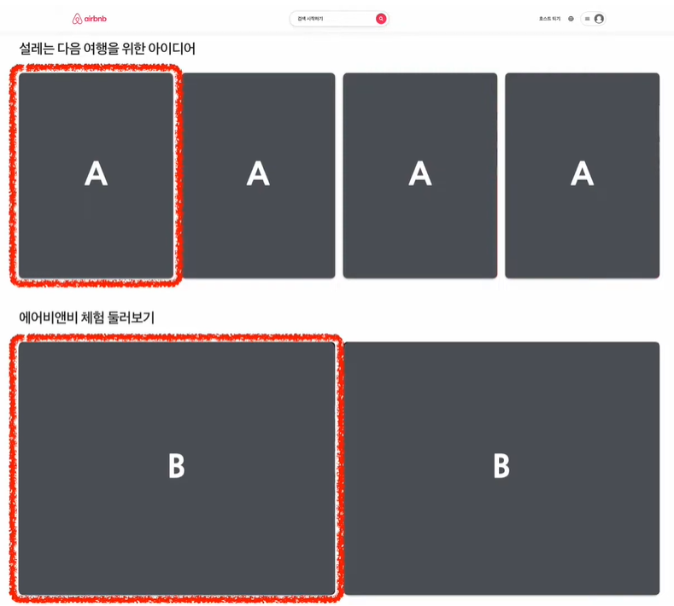
컴포넌트

Slide 3
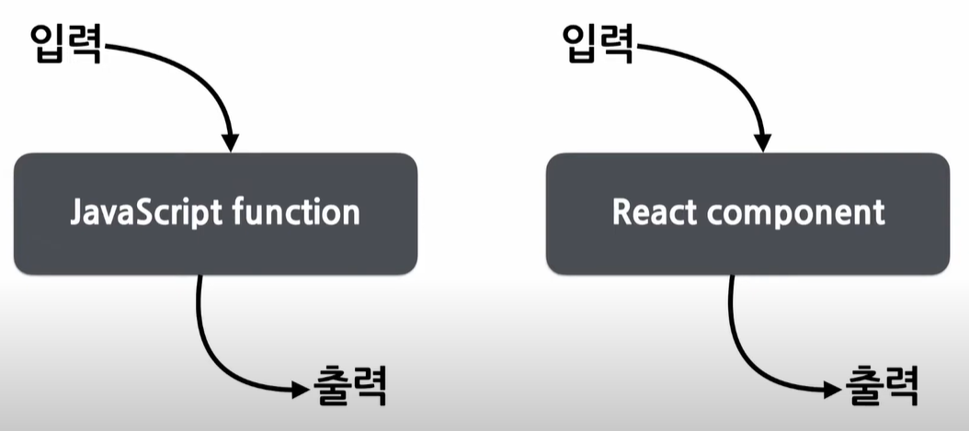
컴포넌트
- 개념적으로 자바스크립트의 함수와 비슷함.

Slide 4
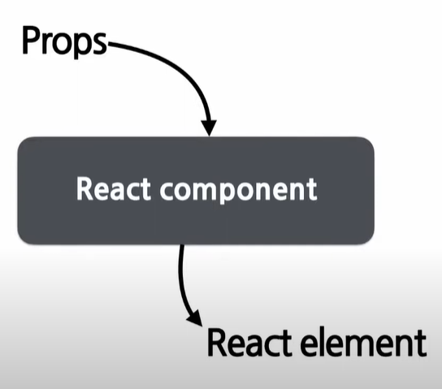
리액트 컴포넌트
- 입력 : props / 출력 : 리액트 엘리먼트
- 어떠한 속성들을 입력으로 받아서 그에 맞는 리액트 엘리먼트를 생성하여 리턴해주는 것

Slide 5
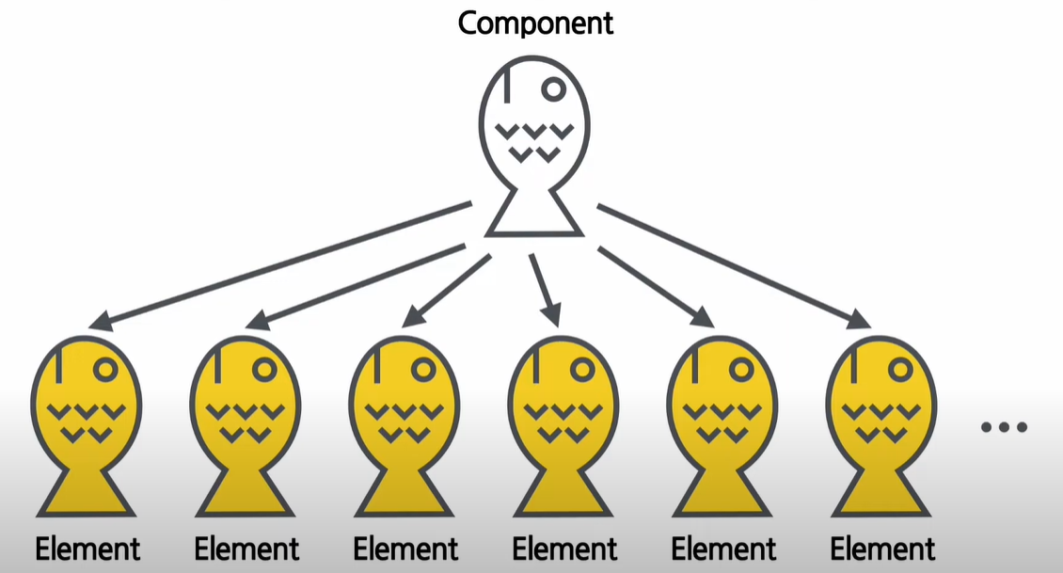
리액트 컴포넌트
- 리액트 컴포넌트 : 붕어빵틀
리액트 엘리먼트 : 각 붕어빵

Slide 6
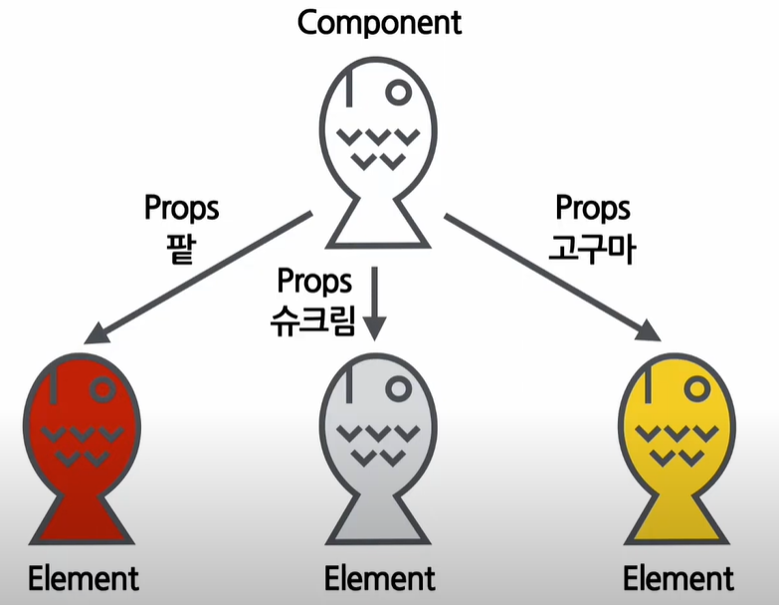
Props
- props : prop 여러 개, 컴포넌트에 전달할 다양한 정보를 담고 있는 자바 스크립트 객체
- prop : property의 줄임말, 리액트 컴포넌트의 속성

Slide 7
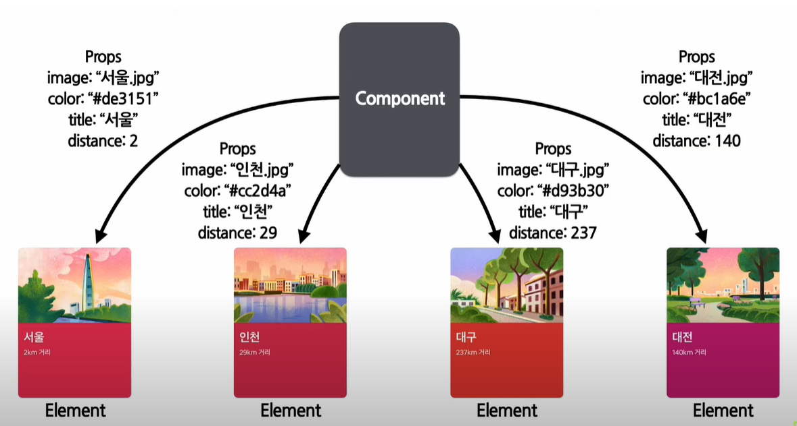
Props
- 컴포넌트와 props 실제 사용 예

Slide 8
Props의 특징
- 읽기 전용(Read-Only) -> 값을 변경 할 수 없다.
-> 다른 props 값으로 엘리먼트를 생성하려면 새로운 값을 컴포넌트에 전달하여 새로 엘리먼트를 생성하면 됨.

Slide 9
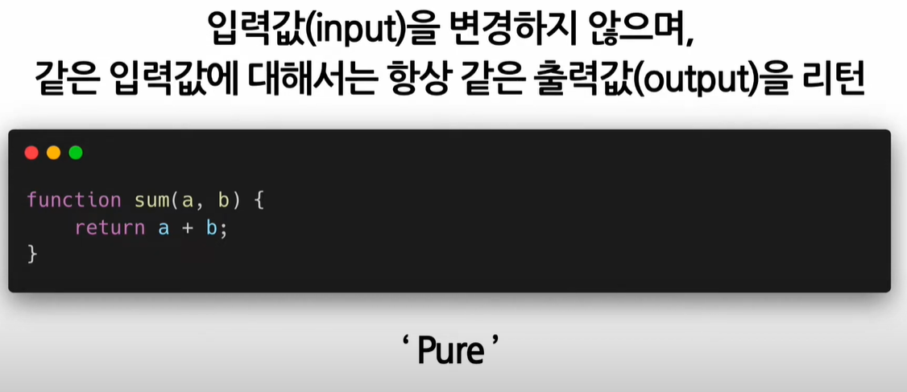

자바스크립트 함수의 속성
- pure 함수

Slide 10
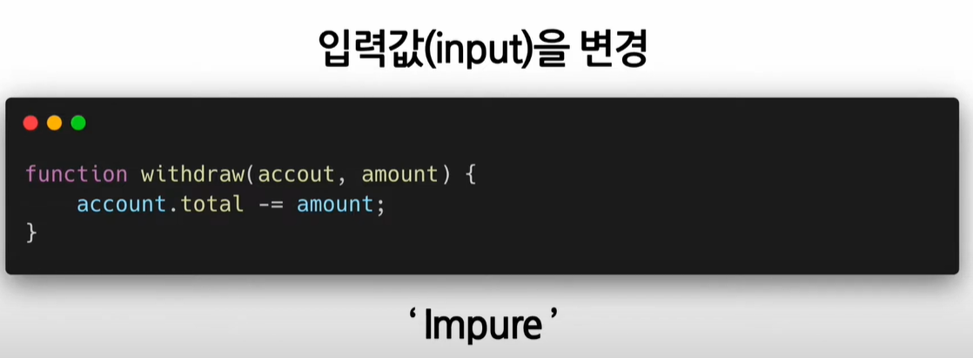
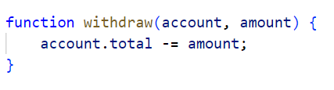
자바스크립트 함수의 속성
- Impure 함수

Slide 11
Props의 특징
- All React components must act like pure functions with respect to their props.
- 모든 리액트 컴포넌트는 그들의 props에 관해서는 pure함수 같은 역할을 해야 한다.
- 모든 리액트 컴포넌트를 props를 직접 바꿀 수는 없고, 같은 props에 대해서는 항상 같은 결과를 보여줄 것!
- 리액트 컴포넌트의 props는 바꿀 수 없고, 같은 props가 들어오면 항상 같은 엘리먼트를 리턴해야 한다.

Slide 12
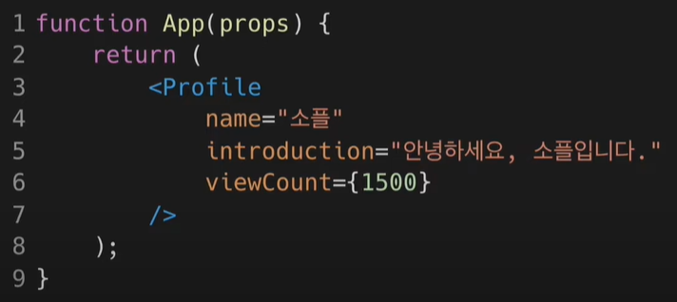
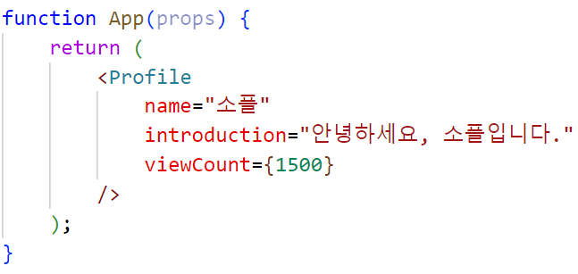
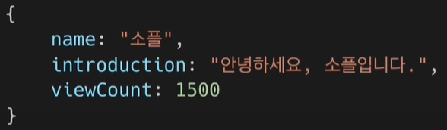
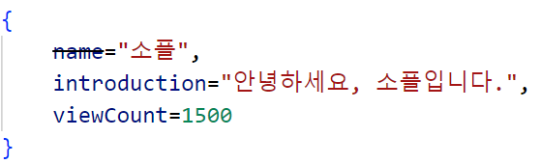
Props 사용법
- JSX를 사용하는 경우 키와 값으로 이루어진 키-값 쌍의 형태로 props 사용

Slide 13
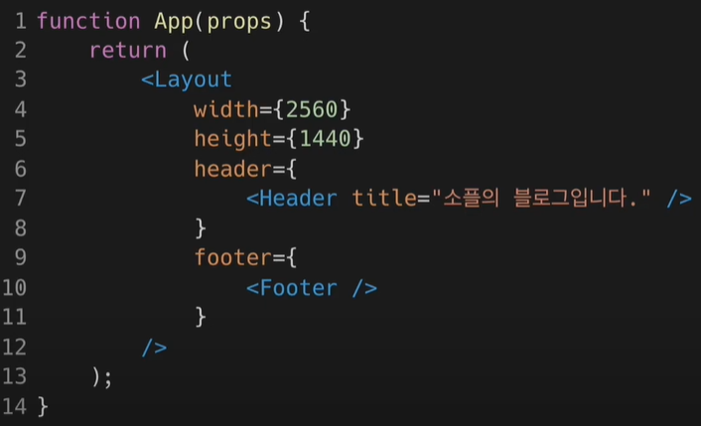
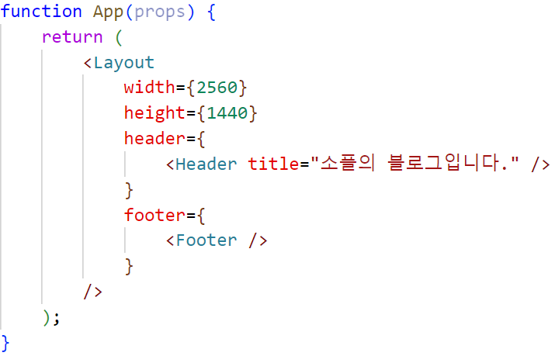
Props 사용법
- 문자열 이외에 정수, 변수, 다른 컴포넌트 등이 들어갈 경우에 중괄호를 사용해서 감싸주어야 함.

Slide 14
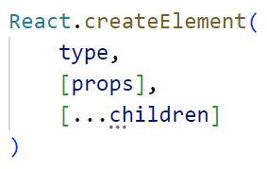
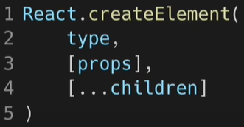
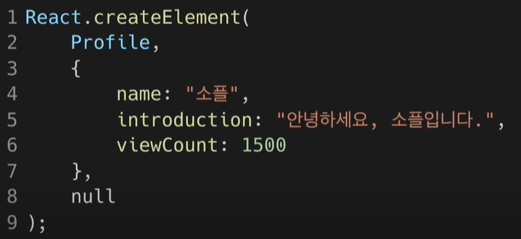
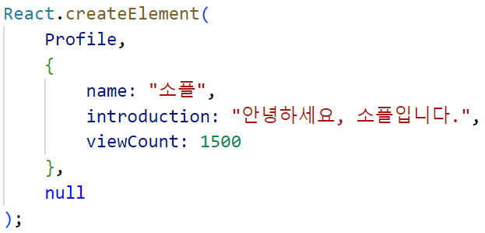
Props 사용법
- JSX를 사용하지 않는 경우(React.createElement() 사용)

Slide 15
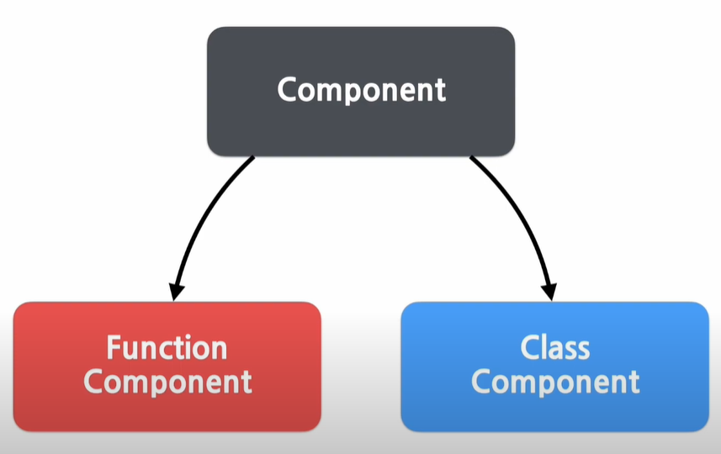
컴포넌트 만들기
- 컴포넌트 종류
- 초기 버전에서는 클래스 컴포넌트를 주로 사용했으나 사용하기 불편하다는 의견이 많이 나와 이후에는 함수 컴포넌트를 개선해서 주로 사용

Slide 16
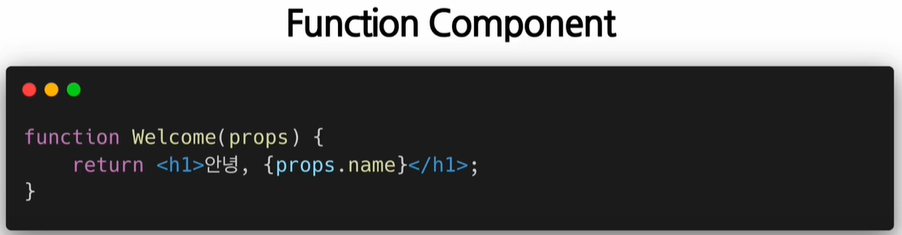
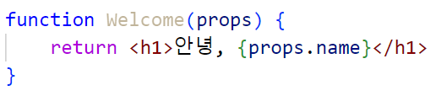
함수 컴포넌트

Slide 17
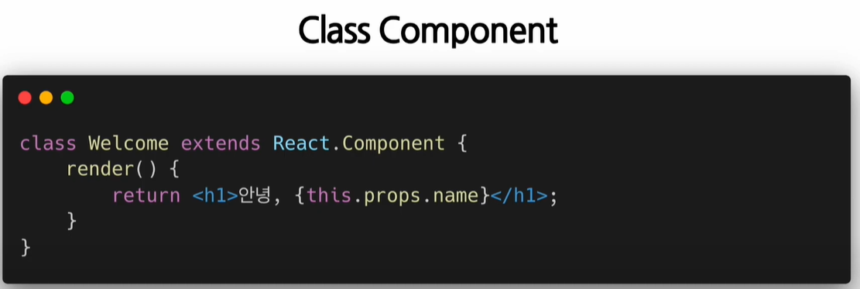
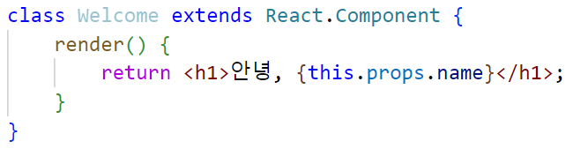
클래스 컴포넌트
- 자바스크립트 ES6의 클래스를 사용해서 만들어진 형태
- React.Component를 상속받음

Slide 18
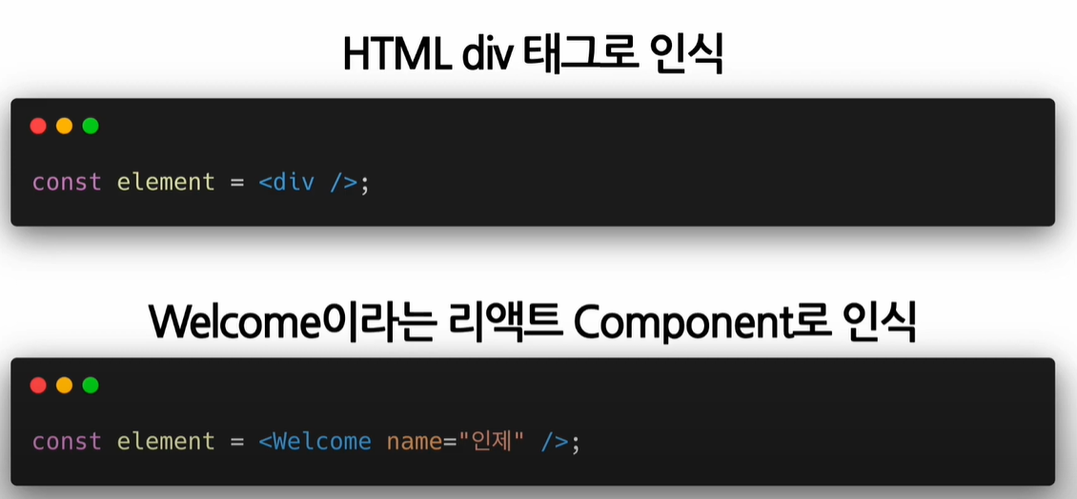

컴포넌트의 이름
- 항상 대문자로 시작해야 된다.

Slide 19
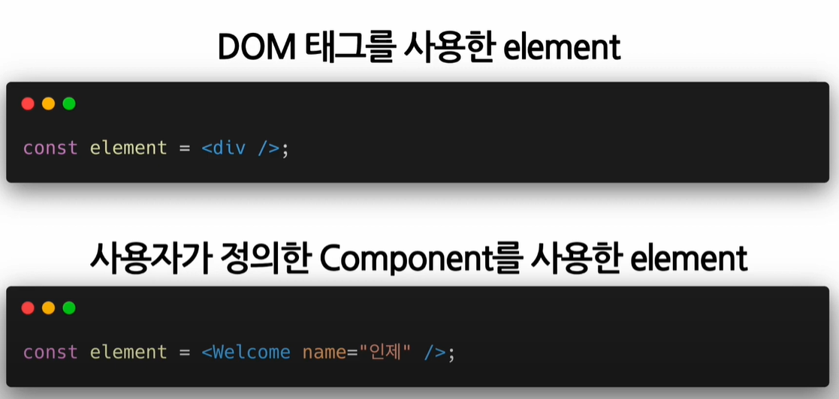
컴포넌트 렌더링

Slide 20
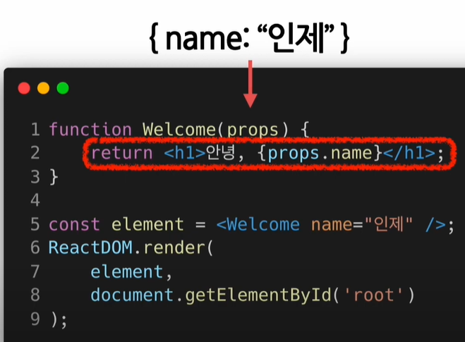
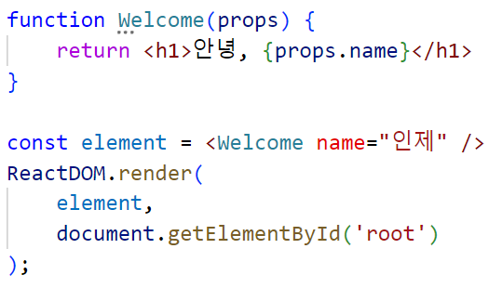
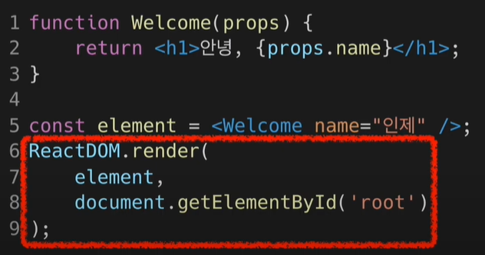
컴포넌트 렌더링

Slide 21
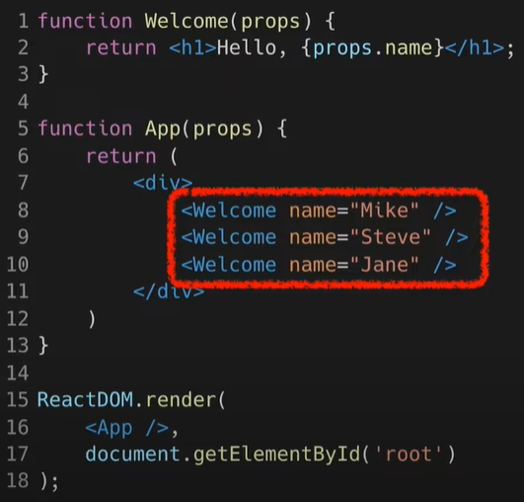
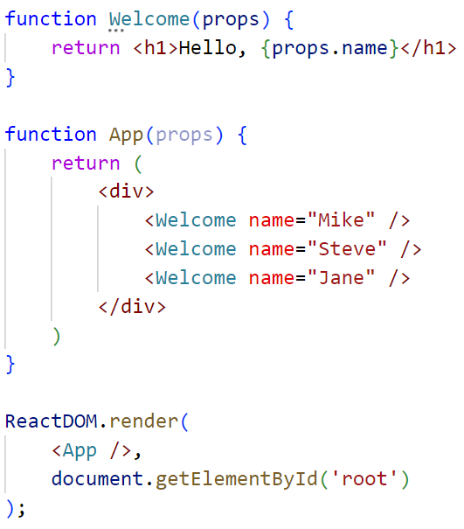
컴포넌트 합성(Composing components)
- 여러 개의 컴포넌트를 합쳐서 하나의 컴포넌트를 만드는 것

Slide 22
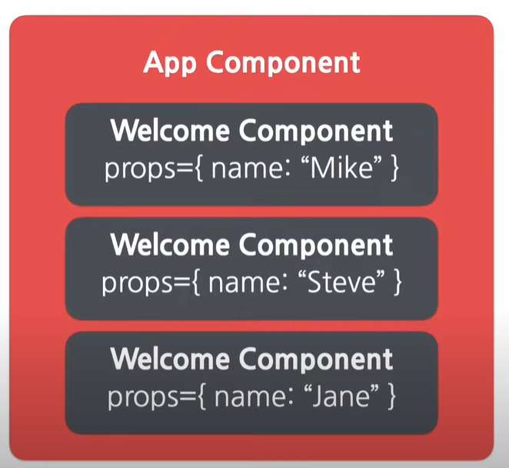
컴포넌트 합성(Composing components)

Slide 23
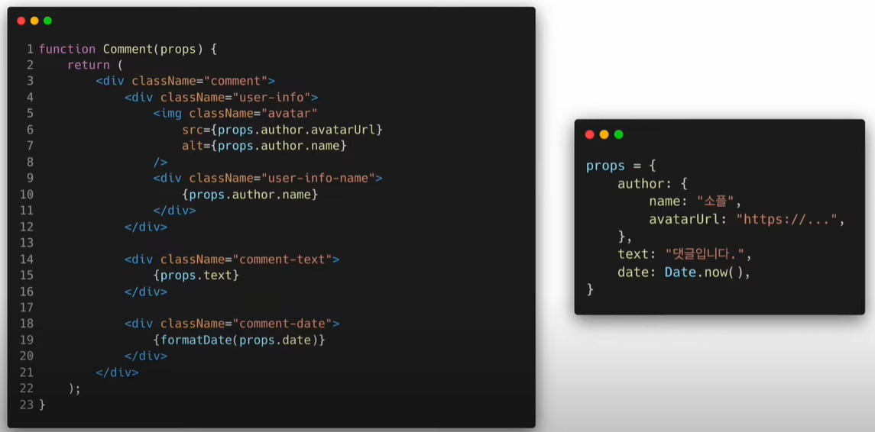
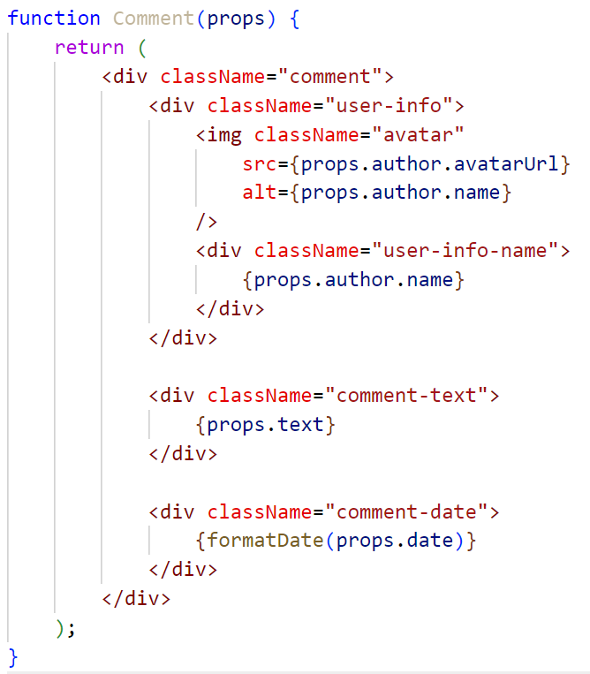
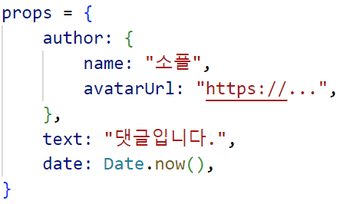
컴포넌트 추출(Extracting components)
- 큰 컴포넌트에서 일부를 추출해서 새로운 컴포넌트를 만든다는 뜻
- 컴포넌트 재사용성 향상, 개발 속도 향상

Slide 24
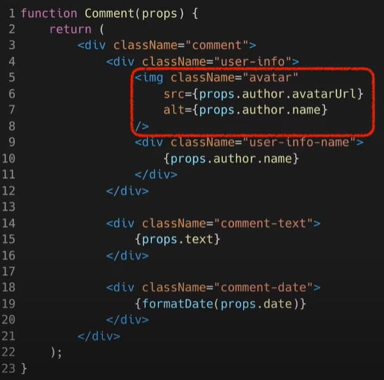
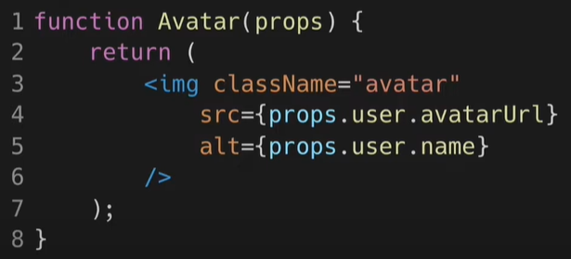
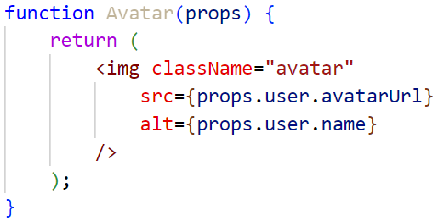
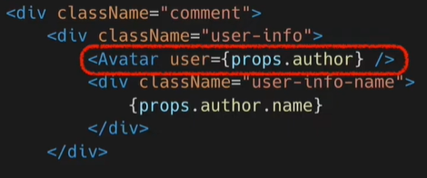
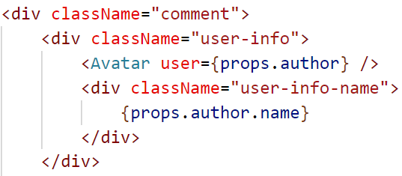
컴포넌트 추출(Extracting components)
- Avatar 추출

Slide 25
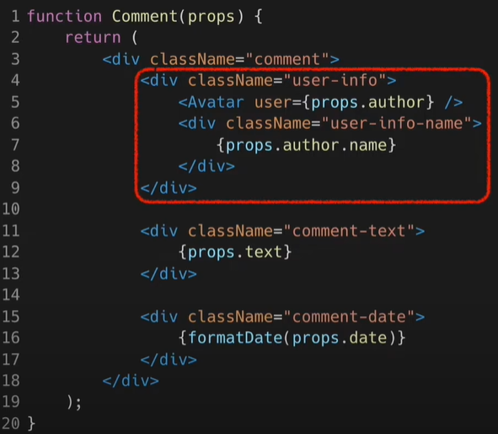
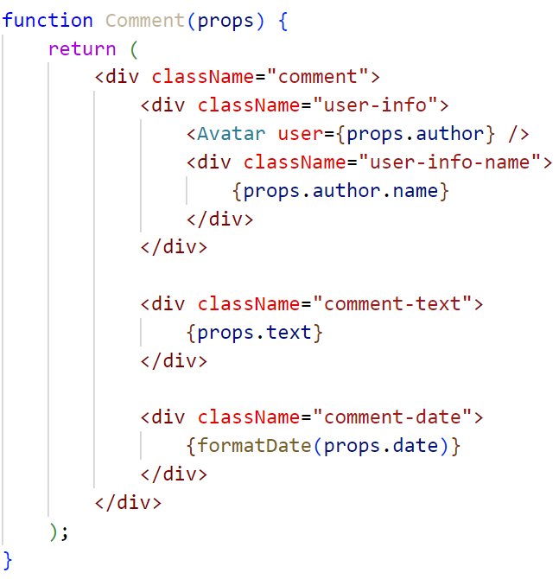
컴포넌트 추출(Extracting components)
- UserInfo추출

Slide 26
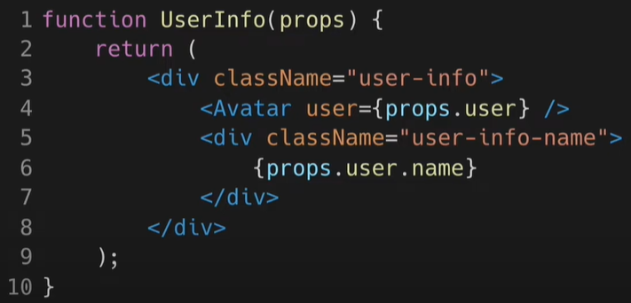
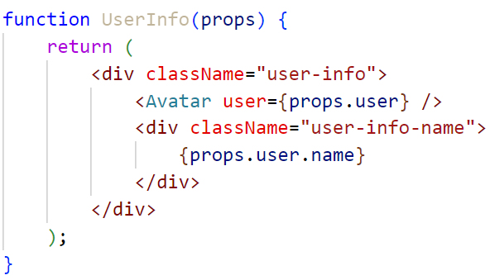
컴포넌트 추출(Extracting components)
- UserInfo추출

Slide 27
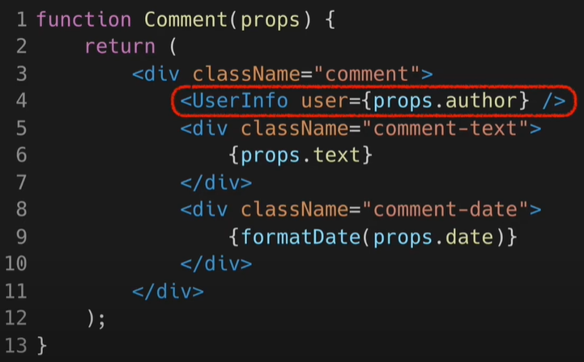
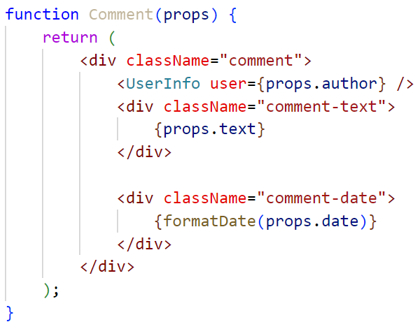
컴포넌트 추출(Extracting components)
- UserInfo추출

Slide 28
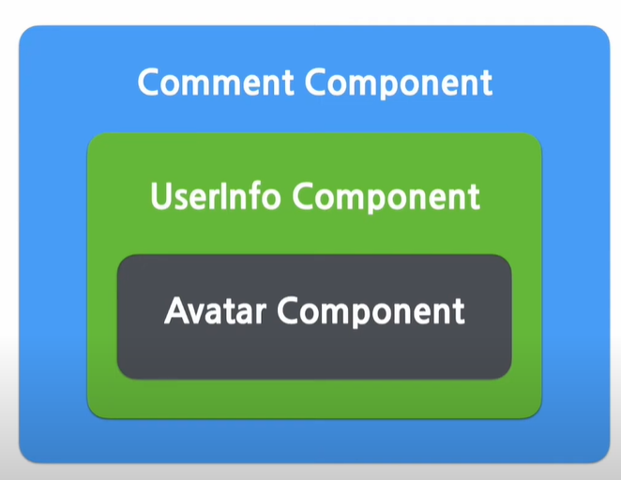
컴포넌트 추출(Extracting components)
- 재사용 가능한 컴포넌트를 많이 가지고 있을수록 개발속도가 빨라짐.

Slide 29
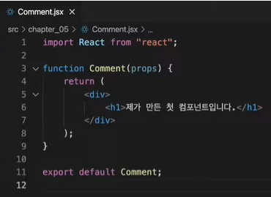
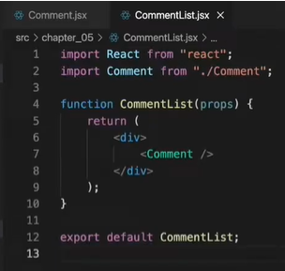


댓글 컴포넌트 만들기(실습)

Slide 30




댓글 컴포넌트 만들기(실습)

Slide 31


댓글 컴포넌트 만들기(실습)
- css 적용

Slide 32


댓글 컴포넌트 만들기(실습)

Slide 33

댓글 컴포넌트 만들기(실습)

Slide 34


댓글 컴포넌트 만들기(실습)
- props 추가

Slide 35

댓글 컴포넌트 만들기(실습)

Slide 36



댓글 컴포넌트 만들기(실습)

Slide 37


댓글 컴포넌트 만들기(실습)
- 컴포넌트 데이터를 별도의 객체로 분리하기

Slide 38

댓글 컴포넌트 만들기(실습)

